Slide 1
ГБПОУ «ТТТ»
СБОРОЧНО-СВАРОЧНЫЕ ПРИСПОСОБЛЕНИЯ

Slide 2
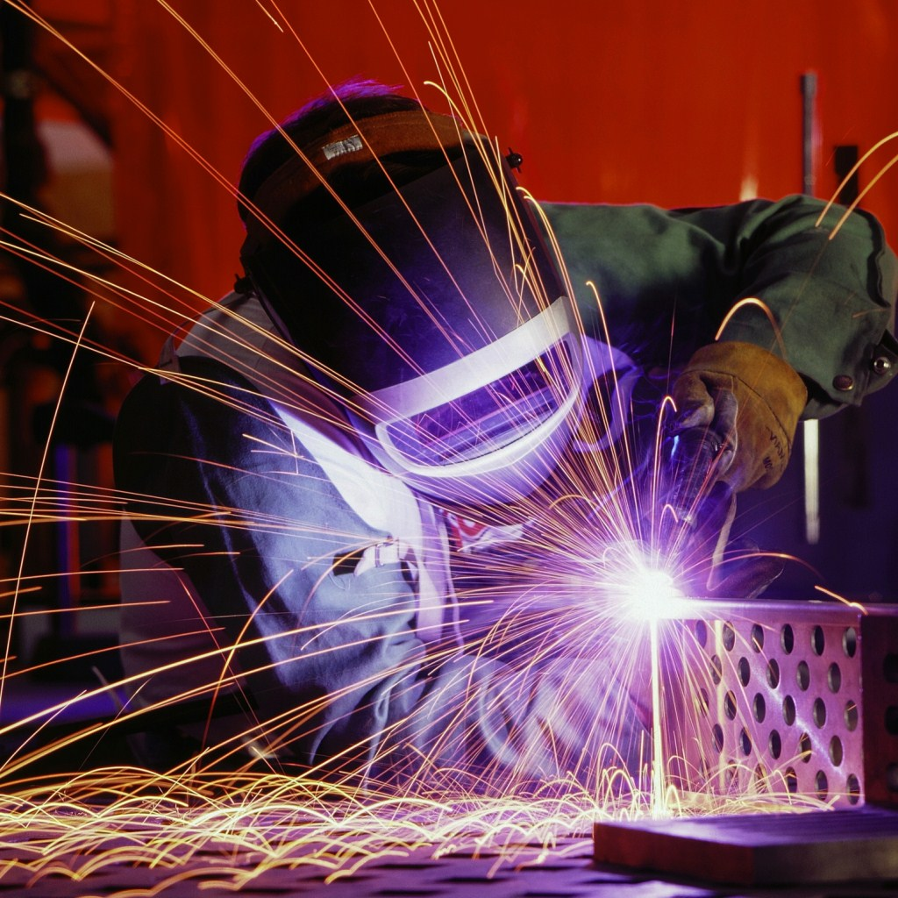
В настоящее время абсолютно все сварочно -
сборочные приспособления можно отнести к двум
группам: установочные и закрепляющие. Стоит
отметить, что с наилучшей стороны показывают себя
универсальные приспособления, которые рассчитаны
на две функции.

Slide 3
УСТАНОВОЧНЫЕ ПРИСПОСОБЛЕНИЯ
Основным предназначением такого
типа приспособлений является установка детали в
необходимое место так, как она должна выглядеть
после завершения сварочного процесса.
Руководствуясь функциональностью, а также
конструктивному исполнению, установочные
приспособления можно разделить на:
Угольники
Шаблоны
Упоры
Призмы

Slide 4
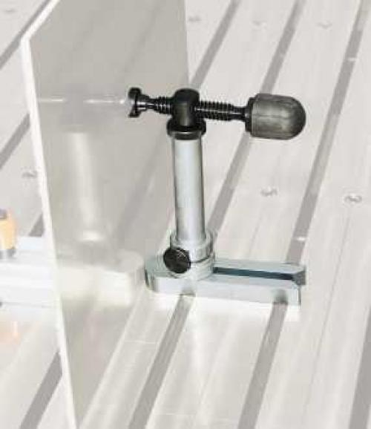
Упоры – приспособления, служащие для фиксации
металлических деталей своими руками по
базовым поверхностям. Также стоит отметить, что
они могут быть съемными, постоянными, а также
откидными. Касательно постоянных, то они –
бруски или пластины. Откидные или съемные
упоры необходимы в тех случаях, когда в их
постоянном присутствии нет нужды.

Slide 5
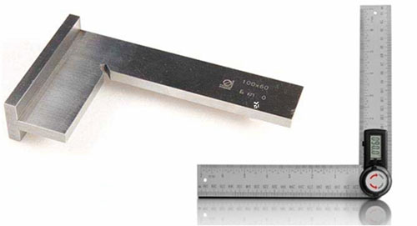
Угольники – элементы, служащие для установки
свариваемых деталей под углом. Бывают поворотные
угольники, отличающиеся своей выгодностью.

Slide 6
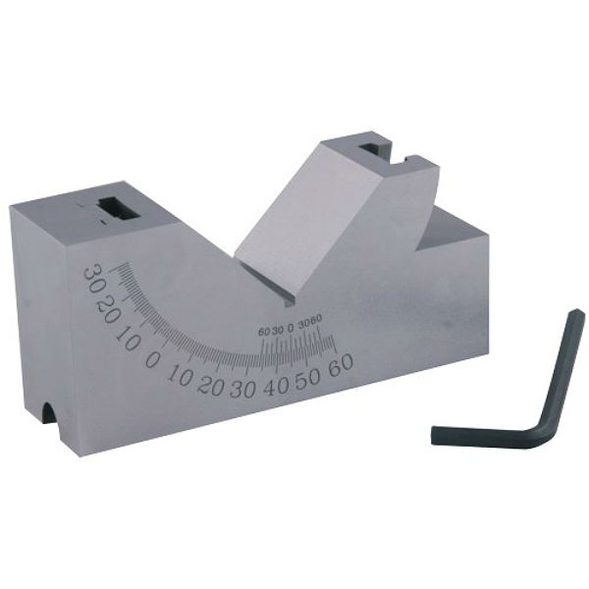
Призмы – вспомогательные приспособления
для сварки, необходимые для фиксации будущего
изделия в определенном положении (при
сваривании цилиндрических изделий)

Slide 7
ЗАКРЕПЛЯЮЩИЕ ПРИСПОСОБЛЕНИЯ
Предназначены для прочного закрепления
детали, недопущения сдвига, охлаждения или
деформации деталей во время сварки.
К закрепляющим приспособлениями
относятся:
Зажимы
Прижимы
Струбцины
Распорки
Стяжки

Slide 8
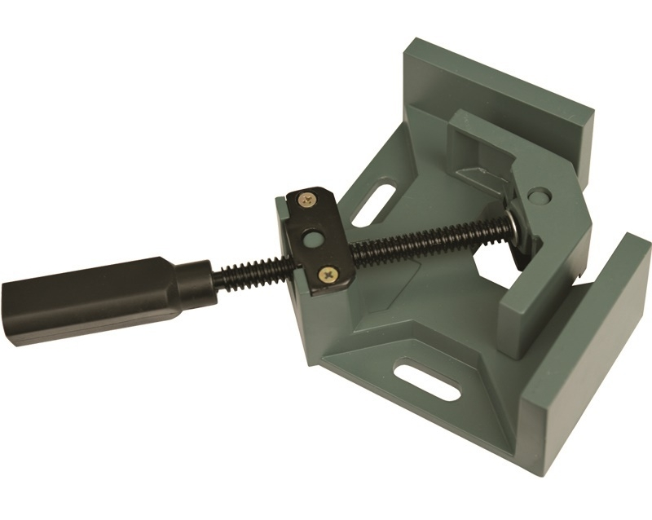
Струбцины являются универсальным инструментом,
который используется в любой «металлической» работе.
Стоит отметить, что струбцина для настоящего сварщика –
самый главный и необходимый инструмент. Могут быть
различной формы, а также размера, с регулируемым
размером или же без него. Быстрозажимные струбцины –
очень удобный инструмент для работы с металлом.

Slide 9
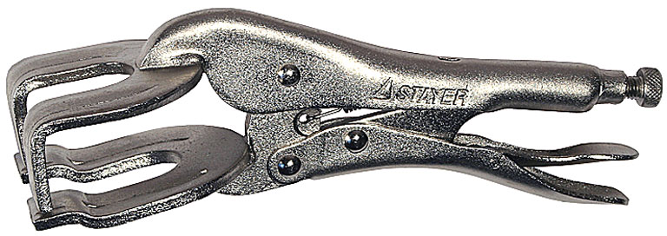
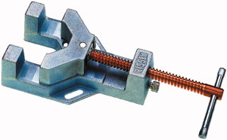
Зажим для сварки – приспособление, выгодно
отличающееся от струбцины. При помощи зажимов
можно с легкостью зафиксировать в одном положении
при помощи ручек зажима.

Slide 10
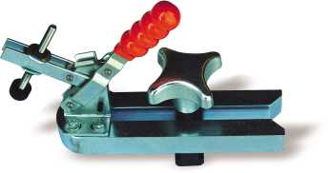
Прижимы – устройства, разделяющиеся
принципиально на: клиновые, винтовые,
пружинные, эксцентриковые, а также рычажные.

Slide 11
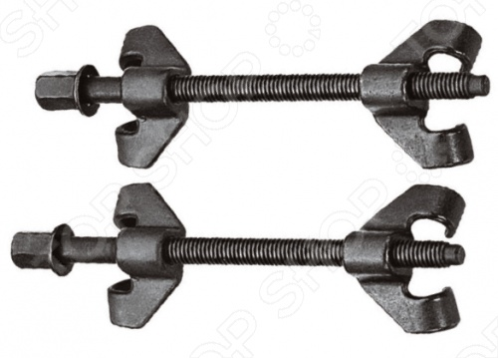
Стяжки – инструмент, применяемый во
время сварки габаритных деталей своими силами.
Принципиальное действие стяжки заключается в
сближении кромок деталей до нужного расстояния.
Отметим, что длина, а также способ крепления могут быть
самыми различными.

Slide 12
Распорки дают возможность выровнять деталей,
придать им требуемую форму, исправлять
дефекты. Распорки также являются практически
незаменимым инструментом для сварщика.

Slide 13
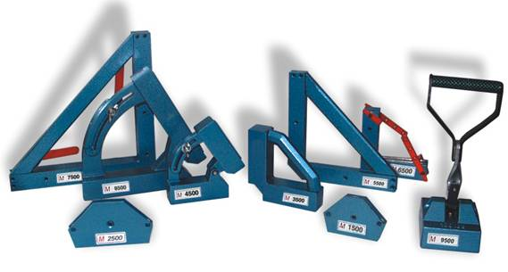
МАГНИТНЫЕ ПРИСПОСОБЛЕНИЯ
Удобными сборочно-сварочными
приспособлениями являются магнитные
устройства, предназначенные для сваривания и
удерживанию металлических деталей в едином
положении. Это происходит по той причине, что в
данные устройства вмонтированы магниты.

Slide 14
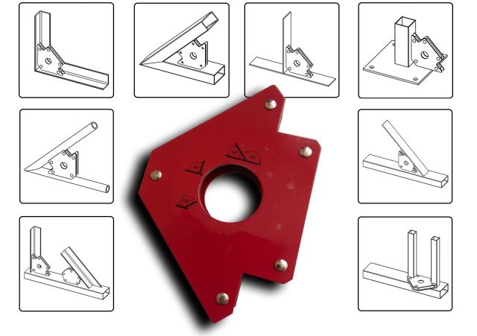
Магнитные угольники – магнитные приспособления для
сварки, предназначенные для сварки. Они значительно
облегчающие работу сварщика. Могут быть различной
формы, с разными крепежами и их количеством,
отсутствием крепежей, возможностью изменения угла
применения. Стоит отметить, что при помощи магнитных
угольников достаточно легко листовые детали очень легко
соединяются. Также ему подвластны рамные конструкции, стойки и т. п.

Slide 15
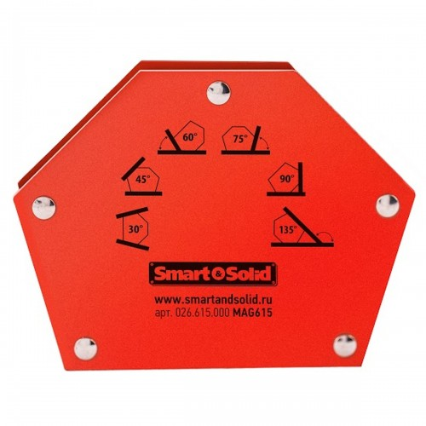
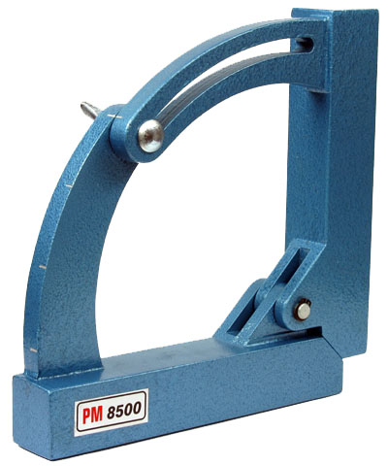
Универсальные магнитные устройства — Помимо
угольников также применяются другие
приспособления магнитного типа, более
функциональные и универсальные.

Slide 16
СПАСИБО ЗА ВНИМАНИЕ!!!

